Slide 1

DEPARTAMENTO DE CIENCIAS ECONÓMICAS, ADMINISTRATIVAS Y DE COMERCIO
CARRERA DE INGENIERÍA EN COMERCIO EXTERIOR Y NEGOCIACIÓN INTERNACIONAL
TRABAJO DE TITULACIÓN, PREVIO A LA OBTENCIÓN DEL TÍTULO DE INGENIERO EN COMERCIO EXTERIOR Y NEGOCIACIÓN INTERNACIONAL
“DISEÑO DE UN MODELO CLUSTER PARA LA INTERNACIONALIZACIÓN DE PRODUCTOS DE MARROQUINERÍA DE LAS PYMES DEL CANTÓN COTACACHI, PROVINCIA DE IMBABURA”
AUTORES:
MORALES GRANDA, LUIS EDUARDO
SÁNCHEZ CHIRIBOGA, SILVIA VERÓNICA
DIRECTOR: ING. ESPINOZA, ZOILA
AGOSTO, 2016

Slide 2


CLUSTER
Alianzas Estratégica
Productividad
Competitividad
Concentración geográficas
Innovación, Tecnología y Conocimiento
Notes:
Marco teorico - proyecto

Slide 3
Alineamiento al Plan Nacional para el Buen Vivir
Objetivo 4 – 4.6 Reciprocidad
c. educación, producción, investigación y tecnología
Objetivo 8 – 8.9 Sostenibilidad
f;j. comercio justo, intermediación y asociatividad
Objetivo 10 – 10.6 Diversificación
c. MIPYMES, EPS y exportación
Promover una estrategia
Incluyentes
Cambio de la matriz productiva
Sustentables
Democráticas
Notes:
Pag 5 plan

Slide 4
PYMES - SECTOR CUERO
PYMES
25% PIB(no petrolero)
-Flexibilidad
- Adaptación
- Familiares
-Empleo
-Producción
- Acceso a créditos
- Tecnología
INDUSTRIA PRIORIZADA
350 mil cueros/pieles - año
Materia prima 20% Nacional 30% importado
USD FOB 26,6mm
Notes:
Pagina 6 plan de proyecto; pag 26 proyecto; agregar banderas; introducción pag 21 proyecto

Slide 5
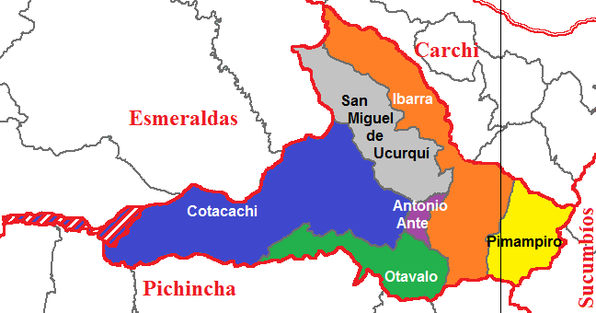
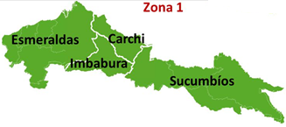
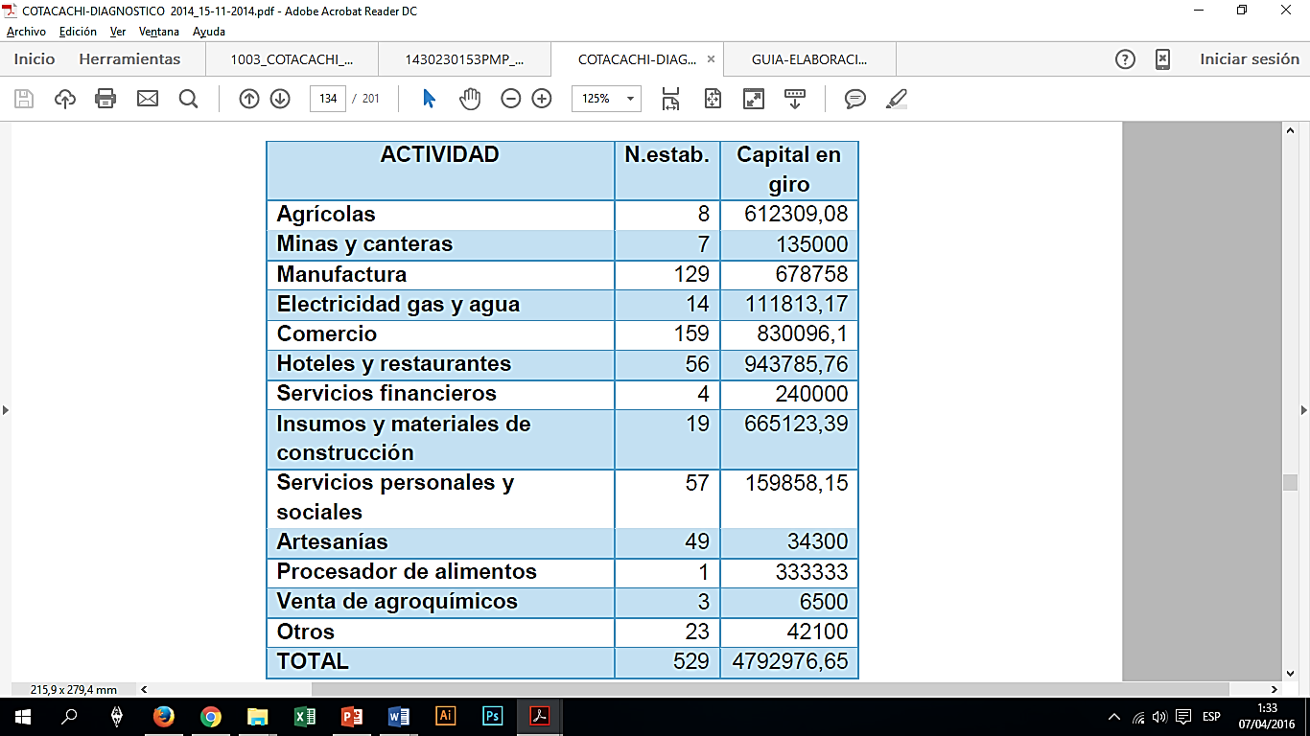
COTACACHI
178
-
$713058
309 talleres artesanales/provincia
13,19% participación nacional
Notes:
Pag 29 -34 -93 proyecto; zonas constituidas por distritos y estos por circuitos

Slide 6
MERCADO DEL CUERO
UNORCAC 43 comunidades
Consorcio Toisán 9 organizaciones
FEBAC 19 barrios
10% Ambato - 90% Cotacachi
25% Importado - 75% Cotacachi
90% Tungurahua - 10% Cotacachi
64% Almacenes
16% Consumidor
Formas de Comercialización
11% Ferias
9% Otras
Notes:
Pag 29 -34 -93 proyecto

Slide 7








MÉTODO
Muestra
56 establecimientos
86%
54%
46%
33%
Diseño
51%
16%
11%
40%
29%
86% NO
20%
Notes:
pag61

Slide 8

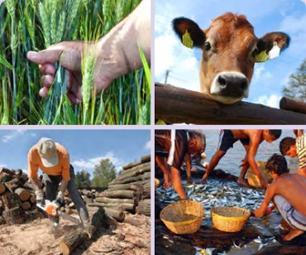




MODELO
Oferta exportable
Valor agregado
Sustituir importaciones
Capacidades productivas
Notes:
http://www.obapyme.org/obapyme_contenido/html/files/Consorcios%20de%20Exportaci%C3%B3n.pdf
Para el desarrollo de conglomerados o redes de pequeñas o medianas empresas se promueve a través de la Subdivisión de Fomento del Sector Privado de la Organización de las Naciones Unidas para el Desarrollo Industrial (ONUDI), que presta cooperación técnica proveniente de los países en desarrollo guiando a las pequeñas y medianas empresas (PYME) a mejorar su competitividad impulsando los vínculos entre ellas y el vínculo con instituciones locales.
El objetivo principal de esta entidad es ser soporte para las empresas u organizaciones que junten fortalezas, que serán de beneficio colectivo para poder presentarse en el mercado. Estos programas abarcan varios tipos de colaboración tanto entre empresas como conglomerados que trabajen en la misma área geográfica y que pertenezcan a sectores similares o complementarios.
Consorcios de Exportación
Debido al tamaño con la que las PYME’s se constituyen, estas se complican al intentar establecer formas de exportación de su producción, además del poco conocimiento y facilidad financiera no lograran cumplir aquellos requisitos regulatorios extranjeros. Pero al unir sus recursos y conocimientos con un consorcio de exportación que brindan servicios administrativos y encaminados a la mejor generación de actividades de los miembros de la organización.
Así un consorcio de exportación se establece como aquella alianza entre empresas, para impulsar los bienes y servicios en los mercados internacionales, facilitando este proceso con acciones conjuntas y servicios especializados, y además garantizando la autonomía jurídica, financiera y de gestión.

Slide 9



MODELO
Promover y seleccionar
Desarrollar acciones piloto
Gestionar e implementar
Diseñar estrategias
Comercialización
Reingeniería
Capacitación
Seguimiento
Formar base de confianza
Colaboración entre empresas
Intercambio de experiencias
Investigación e innovación
Notes:
Pag85
Para que una empresa pueda exportar con éxito debe cumplir con ciertos requisitos como:
Infraestructura, equipos y maquinaria para la manufacturación e industrialización de los productos,
Capacidad suficiente de producción y operación, logrando satisfacer la demanda internacional,
Lograr cumplir especificaciones de calidad, con la tecnología necesaria,
Medios necesarios para poder realizar investigación de mercados meta,
Obtener las técnicas adecuadas para la comercialización y creación de imagen para los productos a exportarse,
Conocer los incentivos de exportación,
Cumplir con normas ambientales y técnicas, además de las legislaciones extranjeras. (Programa de la ONUDI, 2003)
Existen cinco fases para el caso de creación de un consorcio de exportación, basadas en la metodología de la ONUDI, que son:
Fase de promoción y selección; en esta fase se busca a las empresas interesadas en formar parte del consorcio, dirigidas a transmitir y elegir a las empresas que se encuentren en las condiciones óptimas para agruparse.
Formación de confianza; se refiere a la incorporación de los grupos de empresas al consorcio.
Acciones piloto; se realiza ensayos sobre los medios y acciones, para prevenir a los posibles grupos que formaran parte del consorcio de exportación.
Planteamiento de la estrategia; se busca aquellas tácticas o estrategias que harán que la agrupación sea viable.
Gestión; una vez conformado el consorcio de exportación, iniciarán las operaciones ya establecidas. (Escobar Moreno, 2012)

Slide 10


ENTREVISTAS
Ramiro Yépez - Presidente Asociación de Artesanos de Cotacachi
Mgs. Douglas Recalde
Leonardo Alvear - Representante de la Asamblea General y Junta Parroquial de Cotacachi

Slide 11
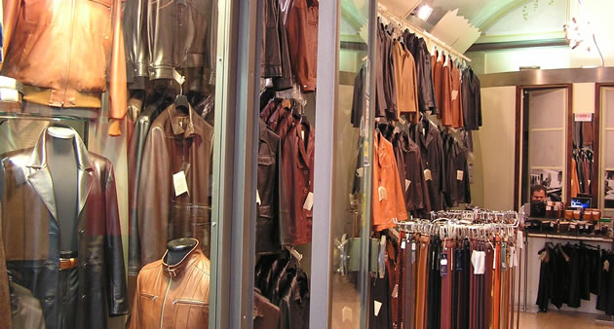




Capacitación
Temas sin propósito
Creación de la Feria Cantonal
Quiebre de relaciones - politización
Inversión extranjera y Abastecimiento
Conflicto de intereses
Medidas de incentivo
Promoción para la transformación

Slide 12



Naturaleza Jurídica y Legislación aplicable
Constitución
Art. 283
Art. 319
LOEPS
Reconocimiento
COPCI
Aprovechamiento
Transformación
Impulso de actividad económica
Articulación estratégica
Incentivar el empleo
Soporte y guía
Inclusión
Control gubernamental
Satisfacer necesidades planteadas.
Responsabilidad adquirida con la sociedad.
Equidad
No discriminación.
Auto-responsabilidad, participativa y democrática.
Relaciones de cooperación y reciprocidad.
Notes:
48-29-50-51-52-53-54-55-56
Para la realización de proyecto se tomara como base una unión en sociedad de hecho, ya que surge del acuerdo entre 2 organizaciones, las cuales aportaran materia prima, maquinaria, mano de obra y tecnología para lograr alcanzar un objetivo común, que es en este caso es la industrialización de productos de cuero; Este tipo de sociedad es una figura jurídica muy versátil ya que permite la inclusión de un número ilimitado de participantes, siendo de gran ayuda para los modelos asociativos. Cabe recalcar que para la constitución de una sociedad de hecho no son necesarias las formalidades, ya que no es necesaria una escritura pública que la constituya, pero si deberá existir un registro mercantil.

Slide 13
Naturaleza Jurídica y Legislación aplicable
Registro de Asociación :
Realizar una asamblea constitutiva.- integrada por las personas que se encuentran interesadas en conformar la organización. Con el objetivo de elegir la directiva provisional que serán los encargados de gestionar la aprobación del estatuto social y la personería jurídica de la asociación.
Presentar ante la Superintendencia de Economía Popular y Solidaria, los siguientes documentos, acompañados de una copia de la cedula de ciudadanía del representante provisional de la asociación.
  Solicitud de constitución
  Reserva de la denominación.- las asociaciones tiene un plazo de 90 días para el uso de una denominación para el otorgamiento de la personería jurídica.
  Acta constitutiva.- documento en el cual se establecen de manera libre y voluntaria el miembro y la directiva de la asociación. El acta contendrá el lugar y la fecha de constitución; denominación, domicilio y duración; objeto social; monto del fondo o capital social inicial; nombres, apellidos, nacionalidad y número de cédula de los fundadores; nómina de la directiva provisional; y firma de los integrantes fundadores (mínimo 10).
  Lista de fundadores.- Esta lista deberá contar con los nombres completos, número de cédula de identidad, ocupación, aporte inicial y firma de cada uno de los miembros.
  Estatuto social, el original y 2 ejemplares
  Certificado de depósito del aporte del capital social inicial, de preferencia realizado en una cooperativa de ahorro y crédito. (Superintendencia de Economía Popular y Solidaria)
Notes:
Las organizaciones pueden establecer redes de fabricación o producción y traslado de bienes y servicios que beneficien la redistribución de la riqueza, para esto no es necesario el funcionamiento de personería jurídica. Y además para poder gozar de estos beneficios las organizaciones de economía popular deben ser registradas en el Instituto Nacional de Economía Popular y Solidaria. (Instituto Nacional de Economía Popular y Solidaria, 2012)
Para el registro las asociaciones deberán:

Slide 14


Slide 16
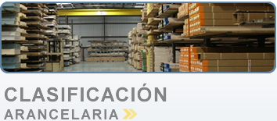

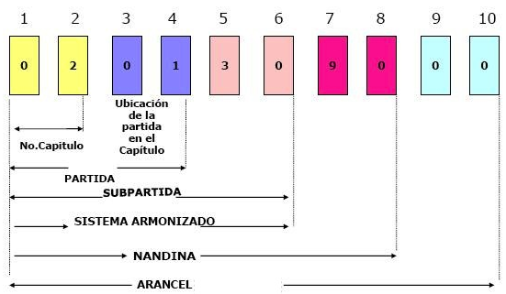
Sección VIII
4
2
0
2
2
1
0
0
0
0
Notes:
95

Slide 17
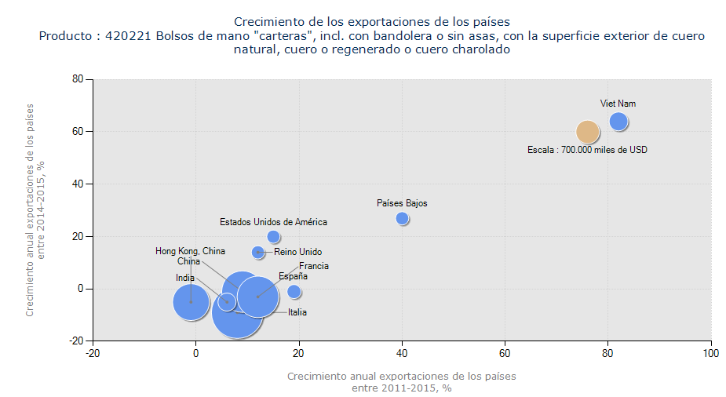
EXPORTADORES MUNDIALES
2.343.841 miles USD
3.631.292 miles USD

Slide 18
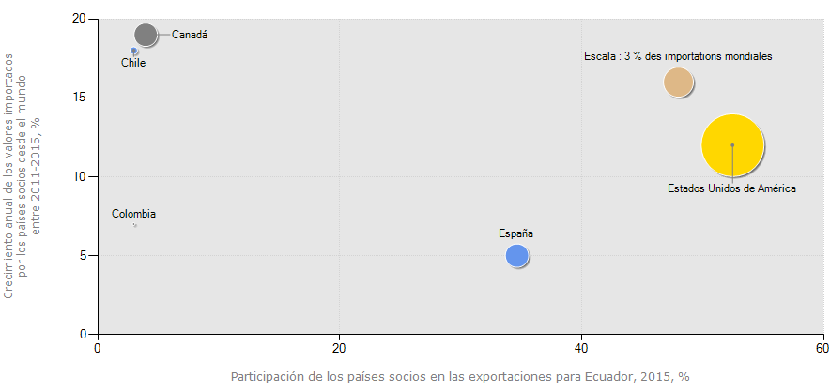
EXPORTACIONES -ECUADOR

Slide 19
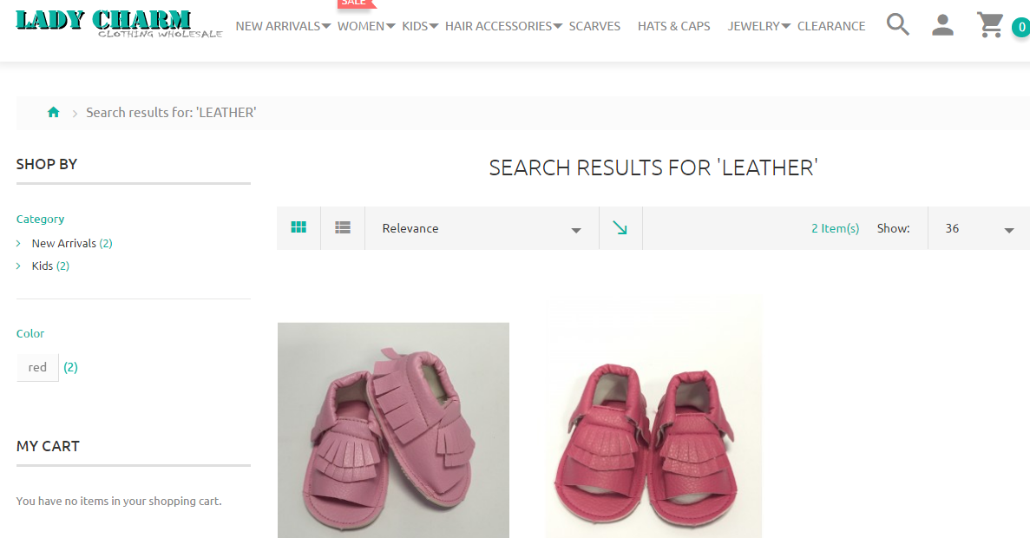
4202.21.60.00

Slide 20
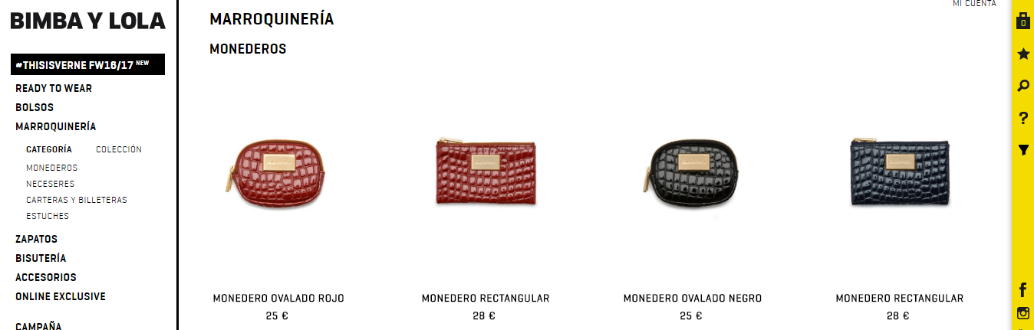

Slide 21
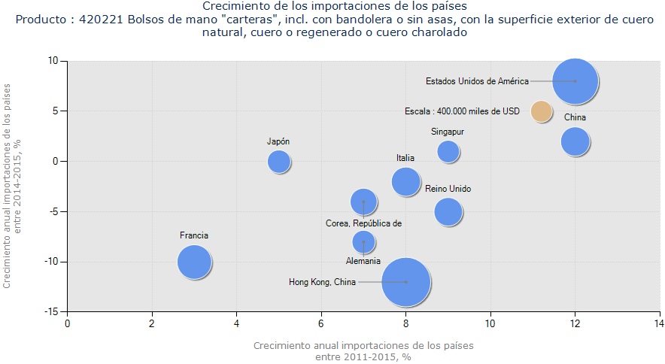
IMPORTACIONES MUNDIALES
1.840.513 miles USD
2.103.997 miles USD

Slide 22
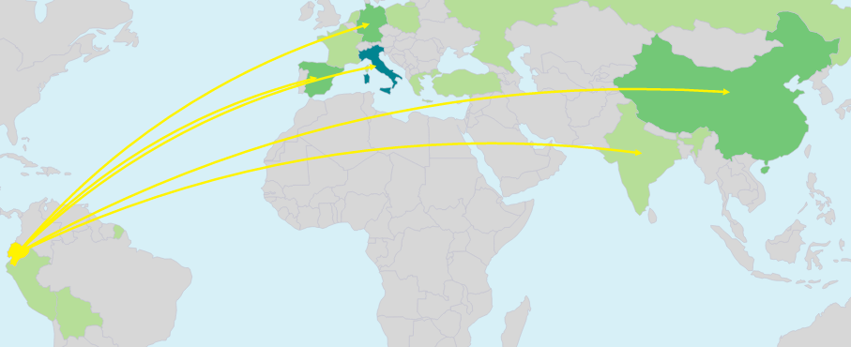
MERCADOS INTERESADOS
Oportunidades
de negocio
Italia – 228
Alemania – 62
España – 42
China – 60
India – 29

Slide 23

COMENTARIOS - DISCUSIÓN

Slide 24
AGRADECIMIENTO
A Dios por ser la fuente de amor, él que forja el camino, por brindar el entorno familiar necesario en el que hemos crecido personal y socialmente.
.
A nuestra institución, Universidad de las Fuerzas Armadas ESPE, y sus docentes por brindar su conocimiento y permitirnos un desarrollo adecuado en el ámbito académico y profesional.
Al Gobierno Autónomo Descentralizado del Cantón Cotacachi y a sus habitantes, por toda la información y ayuda brindada.
A nuestros padres por dedicar toda su vida a nuestra formación para llegar a ser personas con valores y virtudes; a nuestras hermanas y hermanos que han sido apoyo incondicional para alcanzar nuestras metas.
Silvia y Luis

